Slide 1





<>Türkiye Açık Kaynak Platformu</>
ACIKHACK
Aç ı k Ka y n a k H a c k a t h o n Pr o g r a m ı
®
Turkey Open Source Platform

Slide 2

<>Türkiye Açık Kaynak
®
Turkey Open Source Platform
www.turkeyopensourcep latform.com
ACIKHACK
Aç ı k Ka y n a k Ha c k a t h o n Pr o g r a m ı
Platformu</>
- TAKIM ADI -
ERAI
www.turkiyeacikkaynakplatformu.com

Slide 3
<>Türkiye Açık Kaynak
®
Turkey Open Source Platform
www.turkeyopensourcep latform.com
ACIKHACK
Aç ı k Ka y n a k Ha c k a t h o n Pr o g r a m ı
Platformu</>
- EKİBİMİZ -
Eray Genç: Ankara Yıldırım Beyazıt Üniversitesi Bilgisayar Mühendisliği 3. Sınıf öğrencisiyim. Kendimi veri bilimi ve yapay zeka alanlarında geliştiriyor ve bu alanlarda projeler yapıyorum. Teknofest’e daha önce 2022’de Robotaksi dalında katıldım. Üyesi olduğum takımım Hezarfen Otonom, yarışma 7.si olmuştur.
www.turkiyeacikkaynakplatformu.com

Slide 4
<>Türkiye Açık Kaynak
®
Turkey Open Source Platform
www.turkeyopensourcep latform.com
ACIKHACK
Aç ı k Ka y n a k Ha c k a t h o n Pr o g r a m ı
Platformu</>
- EKİP ÜYELERİNİN PROJEYE SUNDUĞU KATKI -
Eray Genç: ERAI, bireysel bir takım olduğu için takımın projedeki tüm süreçlerini ben üstlendim. Veriyi temizlemek için ön işleme yapılması, temizlenen verinin kullanılarak model oluşturulması, oluşturulan modelin GUI’ye entegre edilmesi, ve modelin kullanıldığı kullanıcı arayüzünü tasarlama olmak üzere tüm adımları üstlendim.
www.turkiyeacikkaynakplatformu.com

Slide 5
<>Türkiye Açık Kaynak
®
Turkey Open Source Platform
www.turkeyopensourcep latform.com
ACIKHACK
Aç ı k Ka y n a k Ha c k a t h o n Pr o g r a m ı
Platformu</>
- PROBLEM -
Aşağılayıcı söylem kullanımı, her zaman bir sorun olmasıyla birlikte özellikle son yıllarda internet ortamında varlığını artırmakta. Bu söylemlere birçok insan maruz kalmakta, güvensiz ve kaba bir internet ortamı oluşmakta.
Örnek olarak, sosyal medya platformlarında kullanıcılar arasında aşağılayıcı söylemler yaygınlaşmakta. Ek olarak, e-posta gönderiminde de gönderici aşağılayıcı söyleme başvurabilmekte ve mail platformu tarafından spam olarak işaretlenmediği durumlar olabilmekte. Ayrıca, müşteri hizmetleri çalışanları da müşteriler tarafından sıkça aşağılayıcı söyleme maruz kalmakta.
www.turkiyeacikkaynakplatformu.com

Slide 6
<>Türkiye Açık Kaynak
®
Turkey Open Source Platform
www.turkeyopensourcep latform.com
ACIKHACK
Platformu</>
Aç ı k Ka y n a k Ha c k a t h o n Pr o g r a m ı
- PROBLEMİN ÇÖZÜMÜ -
Problemin çözümü olarak, aşağılayıcı söylemlerin kullanıldığı platformlarda, kullanıcıların yazdığı metinlerde aşağılayıcı söylemlerin ilk olarak tespit edilmesi amaçlanmaktadır. Bu sayede, aşağılayıcı söylemler internete yorum, e-posta veya mesaj olarak daha iletilmeden önce engellenebilecektir. Tespit edilen aşağılayıcı söylem için kullanıcılara bir form gönderilir ve bu form, kullanıcının daha sakin ve nazik bir dil kullanarak düşüncelerini ifade edebileceği bir ortam sunar. Form, kullanıcılar ile karşıdaki kişi arasında bir köprü görevi görür ve böylece kullanıcıları sakinleştirerek, daha yapıcı bir diyalog ortamı oluşmasına katkıda bulunur. Bu arada, kullanıcının cevapları kaydedilir ve karşıdaki kişi/topluluk/kurum ile paylaşılır. Böylece karşıdaki kişi, kullanıcının aşağılayıcı dil kullanmasının arkasındaki sebepleri anlayarak, kendisini geliştirme imkânı elde eder ve aşağılayıcı söyleme maruz kalmadan iletişim kurabilme imkânı kazanır. Bu şekilde, kullanıcıların aşağılayıcı dil kullanmadan daha yapıcı bir diyalog ortamı oluşturabilecekleri hedefleniyor. Hem kullanıcı, hem karşıdaki, hem de genel topluluk daha saygı çerçevesinde bir internet ortamına sahip olmuş oluyor.
www.turkiyeacikkaynakplatformu.com

Slide 7
<>Türkiye Açık Kaynak
®
Turkey Open Source Platform
www.turkeyopensourcep latform.com
ACIKHACK
Aç ı k Ka y n a k Ha c k a t h o n Pr o g r a m ı
Platformu</>
- HANGİ YÖNTEMLE ÇÖZÜM GELİŞTİRİLDİ?-
Aşağılayıcı söylemlerin kullanıldığı platformlara entegre edilebilecek bir çözüm önerisi geliştirildi. İlk olarak metinlerin daha temiz haline getirilmesi için nltk kütüphanesi kullanıldı. Kütüphanenin Türkçe alanındaki eksikliklerinden dolayı dış kaynaklarla beslendi. Ardından, kullanıcıların yazdığı metinlerde aşağılayıcı söylemlerin tespiti için doğal dil işleme kullanıldı. Makine öğrenmesinin temel algoritmalarından olan LogisticRegression algoritmasını desteklemek için ek olarak TfidfTransformer (Term Frequency-Inverse Document Frequency) kullanıldı. Bu sayede temel algoritma olan LogisticRegression’a, transformer desteğiyle projenin state art tekniği güçlenmiş oldu. Bu çalışmanın, Türkçe’nin Doğal Dil İşleme alanındaki gelişiminde katkısı olması amaçlanmıştır.
www.turkiyeacikkaynakplatformu.com

Slide 8
<>Türkiye Açık Kaynak
®
Turkey Open Source Platform
www.turkeyopensourcep latform.com
ACIKHACK
Aç ı k Ka y n a k Ha c k a t h o n Pr o g r a m ı
Platformu</>
- PROJE İŞ AKIŞI -
Veriyi ön işleme ve metin verilerinin temizlenmesi
Verinin eğitilmesi ve model oluşturma
Modeli kullanılabilir hale getirme
Kullanıcı arayüzü ile uygulama tasarımı
Eğitilen modeli tasarlanan uygulamaya entegre etme
Örnek uygulamada çalışan yazılımın diğer platformlarda da uygulanabilirliğini onaylama
www.turkiyeacikkaynakplatformu.com

Slide 9
<>Türkiye Açık Kaynak
®
Turkey Open Source Platform
www.turkeyopensourcep latform.com
ACIKHACK
Platformu</>
Aç ı k Ka y n a k Ha c k a t h o n Pr o g r a m ı
- YAPMIŞ OLDUĞUNUZ TEKNİK ÇALIŞMALARI AÇIKLAYINIZ-
Tüm geliştirmeler için Python dili ve kütüphaneleri kullanılmıştır.
Dataframe işlemleri -> pandas
Veriyi ön işleme ve metin verilerinin temizlenmesi -> nltk: word_tokenize, WordNetLemmatizer…
Verinin eğitilmesi ve model oluşturma -> sklearn: LogisticRegression, CountVectorizer, TfidfTransformer
Modeli kullanılabilir hale getirme -> joblib
Kullanıcı arayüzü tasarımı -> PyQt5 ve Tkinter
www.turkiyeacikkaynakplatformu.com

Slide 10
<>Türkiye Açık Kaynak
®
Turkey Open Source Platform
www.turkeyopensourcep latform.com
ACIKHACK
Platformu</>
Aç ı k Ka y n a k Ha c k a t h o n Pr o g r a m ı
- PROJE İLE İLGİLİ YOL HARİTANIZ-
( P r o b l e m d e n ç ö z ü m e g i d e n y o l , ç ö z ü m d e n g e l e c e k t e p l a n l a n a n h e d e f l e r )
Problemin Tanımlanması: İnternette yaygınlaşan aşağılayıcı söylem kullanımı, güvensiz ve saygıdan uzak bir internet ortamı oluşması
Çözüm Önerilerinin Belirlenmesi: Doğal Dil İşleme yöntemleri kullanılarak aşağılayıcı söylemin tespit edilmesi, engellenmesi ve daha yapıcı bir iletişim ortamı yaratmak için bir ara form kullanımı
Projenin Uygulanması: Çözüm önerileri doğrultusunda bir yazılım geliştirilmesi ve kullanıcı arayüzü tasarlanması. Bu yazılımın, çeşitli uygulamalara entegre edilmesi
Gelecekte Planlanan Hedefler: Türkçe doğal dil işleme yöntemlerinin geliştirilmesi ve daha da güçlendirilmesi, kullanıcıların daha fazla bilinçlendirilmesi ve daha yapıcı bir iletişim kültürünün oluşması
Projenin Sürekli Geliştirilmesi: Projenin sürekli olarak yeniden değerlendirilmesi ve geliştirilmesi. Projeyi ürün olarak kullanan kurumlardan geri bildirimler alınması ve bu yönde geliştirilmesi. Ürünü kullanan şirketlerin isteklerine göre ürünün güncellenmesi.
www.turkiyeacikkaynakplatformu.com

Slide 11
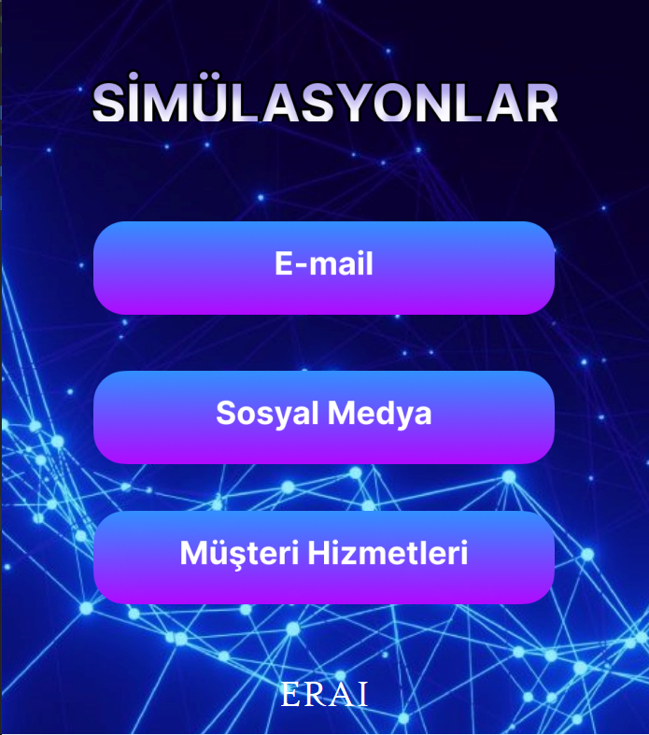
<>Türkiye Açık Kaynak
®
Turkey Open Source Platform
www.turkeyopensourcep latform.com
ACIKHACK
Platformu</>
Aç ı k Ka y n a k Ha c k a t h o n Pr o g r a m ı
- DEMO VİDEO LİNKİNİZ-
GİRİŞ EKRANI
GitHub linki: https://github.com/gncEray/Acikhack2023
Youtube demo video linki: https://youtu.be/c8FbM2mtlpY

Slide 12
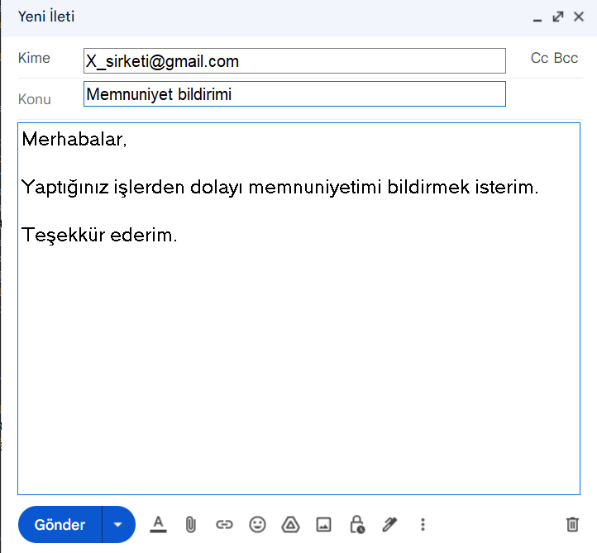
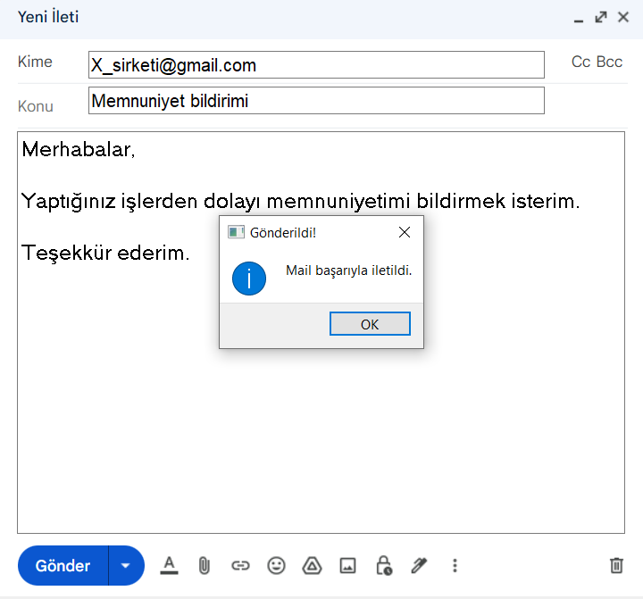
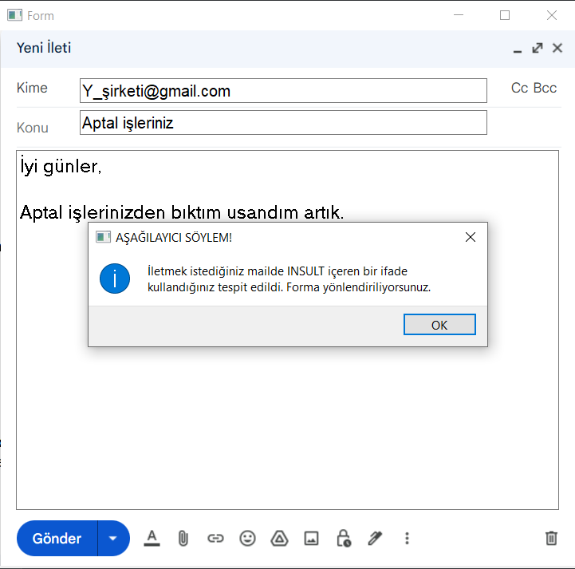
E-MAİL SİMÜLASYONU
<>Türkiye Açık Kaynak
®
Turkey Open Source Platform
www.turkeyopensourcep latform.com
ACIKHACK
Platformu</>
Aç ı k Ka y n a k Ha c k a t h o n Pr o g r a m ı
- DEMO VİDEO LİNKİNİZ-
www.turkiyeacikkaynakplatformu.com
Youtube demo video linki: https://youtu.be/c8FbM2mtlpY

Slide 13
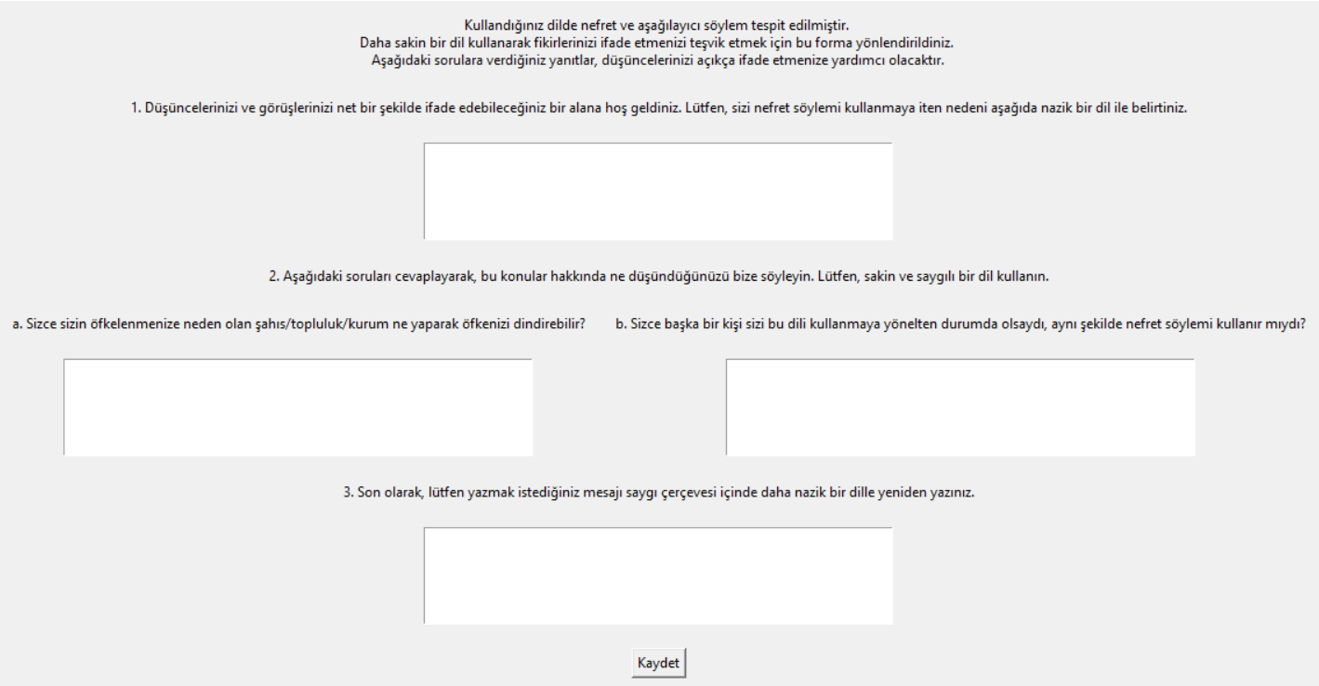
<>Türkiye Açık Kaynak
®
Turkey Open Source Platform
www.turkeyopensourcep latform.com
ACIKHACK
Platformu</>
Aç ı k Ka y n a k Ha c k a t h o n Pr o g r a m ı
- DEMO VİDEO LİNKİNİZ-
FORM
www.turkiyeacikkaynakplatformu.com
Youtube demo video linki: https://youtu.be/c8FbM2mtlpY

Slide 14
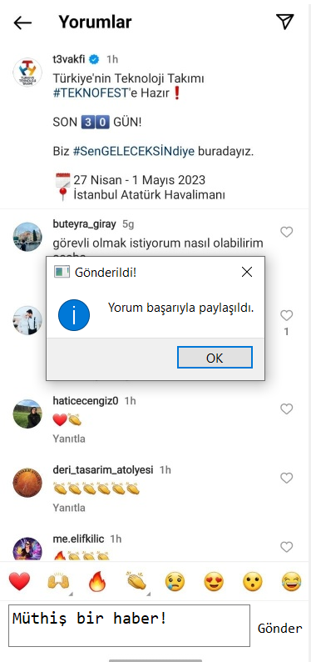
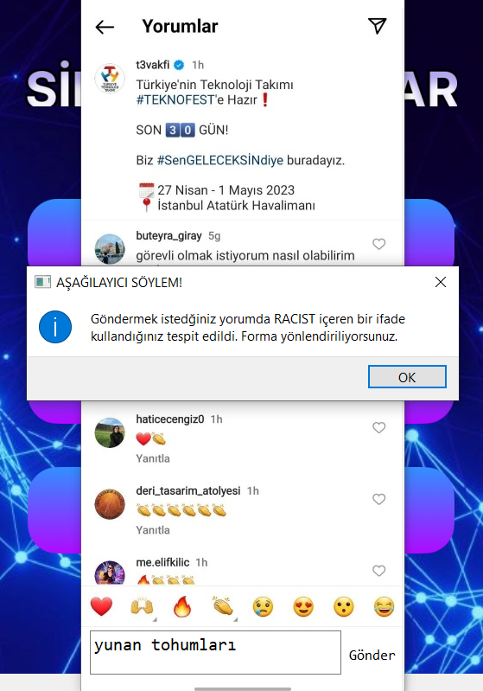
<>Türkiye Açık Kaynak
®
Turkey Open Source Platform
www.turkeyopensourcep latform.com
ACIKHACK
Platformu</>
Aç ı k Ka y n a k Ha c k a t h o n Pr o g r a m ı
- DEMO VİDEO LİNKİNİZ-
SOSYAL MEDYA SİMÜLASYONU
www.turkiyeacikkaynakplatformu.com
Youtube demo video linki: https://youtu.be/c8FbM2mtlpY

Slide 15
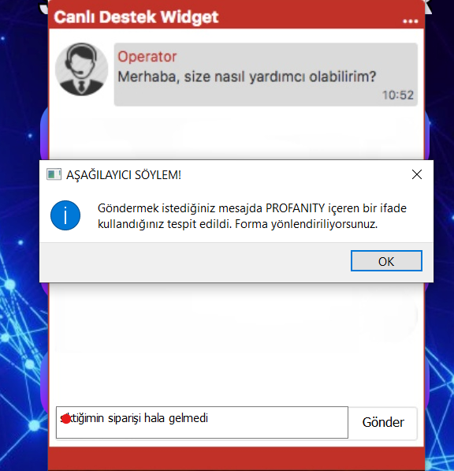
<>Türkiye Açık Kaynak
®
Turkey Open Source Platform
www.turkeyopensourcep latform.com
ACIKHACK
Platformu</>
Aç ı k Ka y n a k Ha c k a t h o n Pr o g r a m ı
- DEMO VİDEO LİNKİNİZ-
MÜŞTERİ HİZMETLERİ SİMÜLASYONU
www.turkiyeacikkaynakplatformu.com
Youtube demo video linki: https://youtu.be/c8FbM2mtlpY

Slide 16
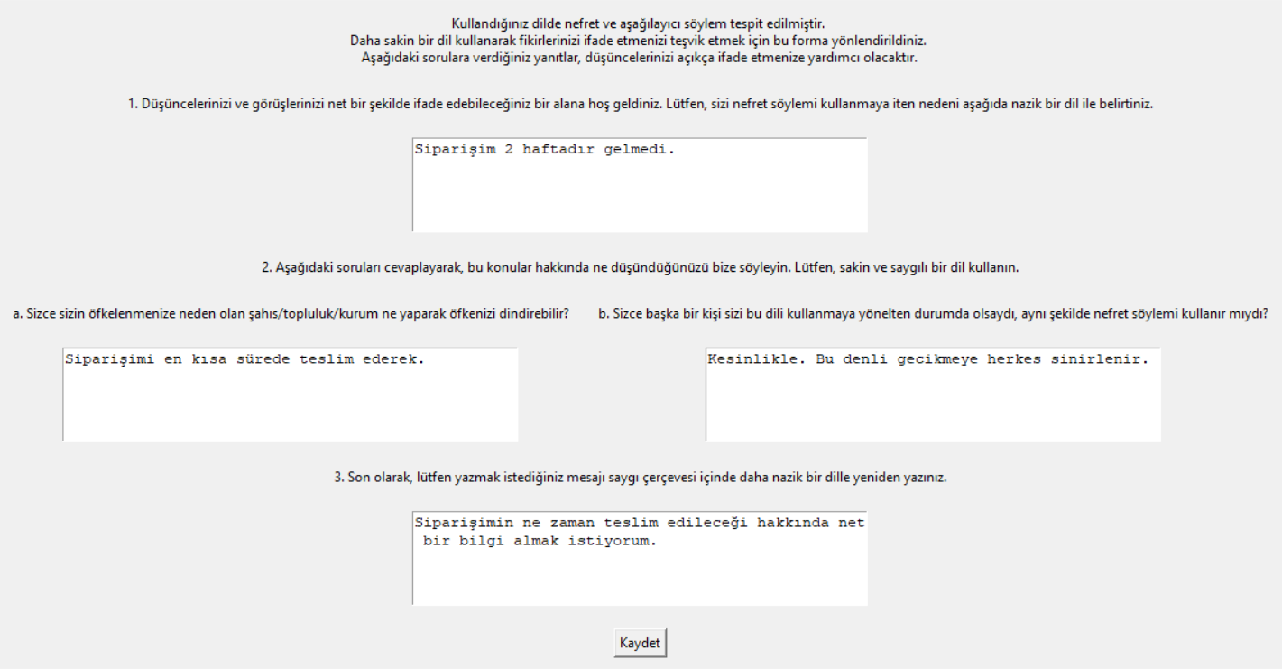
<>Türkiye Açık Kaynak
®
Turkey Open Source Platform
www.turkeyopensourcep latform.com
ACIKHACK
Platformu</>
Aç ı k Ka y n a k Ha c k a t h o n Pr o g r a m ı
- DEMO VİDEO LİNKİNİZ-
FORM
www.turkiyeacikkaynakplatformu.com
Youtube demo video linki: https://youtu.be/c8FbM2mtlpY

Slide 17
<>Türkiye Açık Kaynak
®
Turkey Open Source Platform
www.turkeyopensourcep latform.com
ACIKHACK
Aç ı k Ka y n a k Ha c k a t h o n Pr o g r a m ı
Platformu</>
- KAPANIŞ -
www.turkiyeacikkaynakplatformu.com

